Slide 1
Lesson 3
React Lifecycle and Routing

Slide 2
Методы жизненного цикла
Настраиваемые функции, которые выполняются на различных этапах жизни компонента.
Первоначальный рендеринг компонента в DOM (монтирование), его обновления, размонтирования и удаления.

Slide 3
Методы жизненного цикла
Переопределение такого метода позволяет выполнять код на конкретном этапе этого процесса.

Slide 4
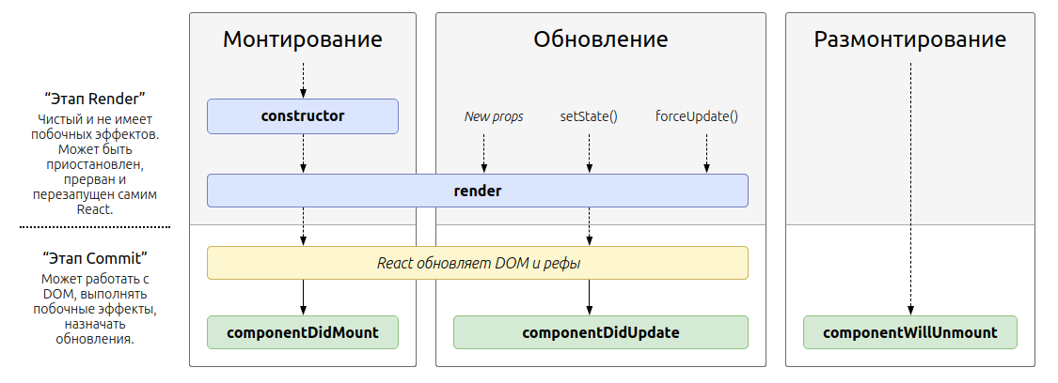
Методы жизненного цикла

Slide 5
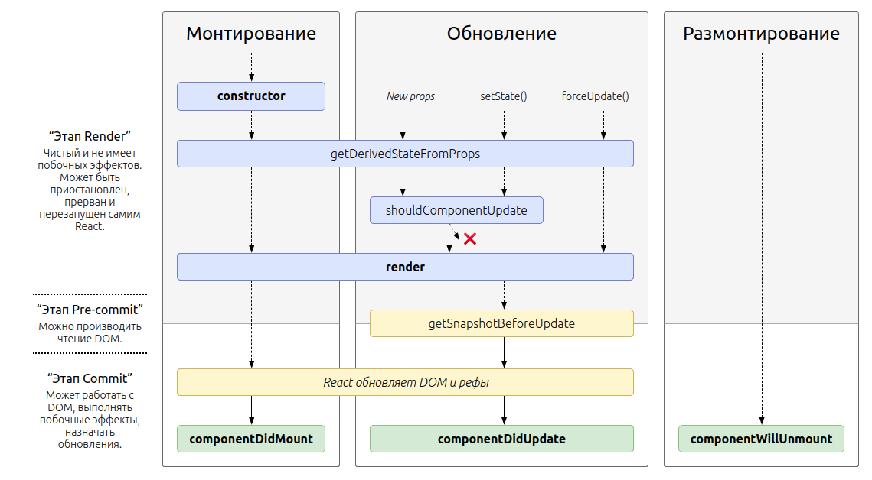
Методы жизненного цикла

Slide 6
Обработка ошибок
Следующие методы вызываются, если произошла ошибка в процессе рендеринга, методе жизненного цикла или конструкторе любого дочернего компонента.
static getDerivedStateFromError()
componentDidCatch()

Slide 7
Что ещё есть в классе
В каждом компоненте доступны методы API:
      setState()
      forceUpdate()
Свойства класса
      defaultProps
      displayName
Свойства экземпляра
      props
      state

Slide 8
render
Единственный обязательный метод
При вызове проверяет props, state и возвращает одно из:
Элемент React.
Массивы и фрагменты.
Порталы.
Строки и числа.
Booleans или null.

Slide 9
render
Функция должна быть чистой. Это означает, что она не изменяет состояние компонента, всегда возвращает один и тот же результат, не взаимодействует напрямую с браузером.

Slide 10
constructor
Конструкторы в React обычно используют для:
Инициализация внутреннего состояния через присвоение объекта this.state.
Привязка обработчиков событий к экземпляру.

Slide 11
componentDidMount
Вызывается сразу после монтирования.
Подходит для действий которые требуют наличия DOM-узлов.
Хорошее место для создания сетевых запросов.

Slide 12
componentDidUpdate
Вызывается сразу после обновления. Не вызывается при первом рендере.
Не вызывается, если shouldComponentUpdate() возвращает false.

Slide 13
componentWillUnmount
вызывается непосредственно перед размонтированием и удалением компонента.

Slide 14
Routing
Установка
yarn add react-router-dom

Slide 15
Навигация
<Link to="/">Home</Link>
<NavLink to="/react" activeClassName="x">...
<Redirect to="/login" />

Slide 16
Отрисовка
Route — выводит на своём месте своё содержимое
Switch — выводит первый из Route внутри себя или null

Slide 17
Routers
BrowserRouter — урл выглядит как у обычной страницы, требует дополнительных настроек на стороне сервера
HashRouter — url адреса конкретной части приложения начинается с #

Slide 18
Props
history — объект с информацией об истории
location — объект с информацией о пути
match — объект с информацией о соответствие адреса данным внутри Route

Slide 19
Route
Может «отрисовать» своё содержимое при соответствии url и св-ва path
Может «отрисовать» компонент из свойства component
Может «отрисовать» компонент полученный вызовом ф-ции в св-ве render

